Slide 1

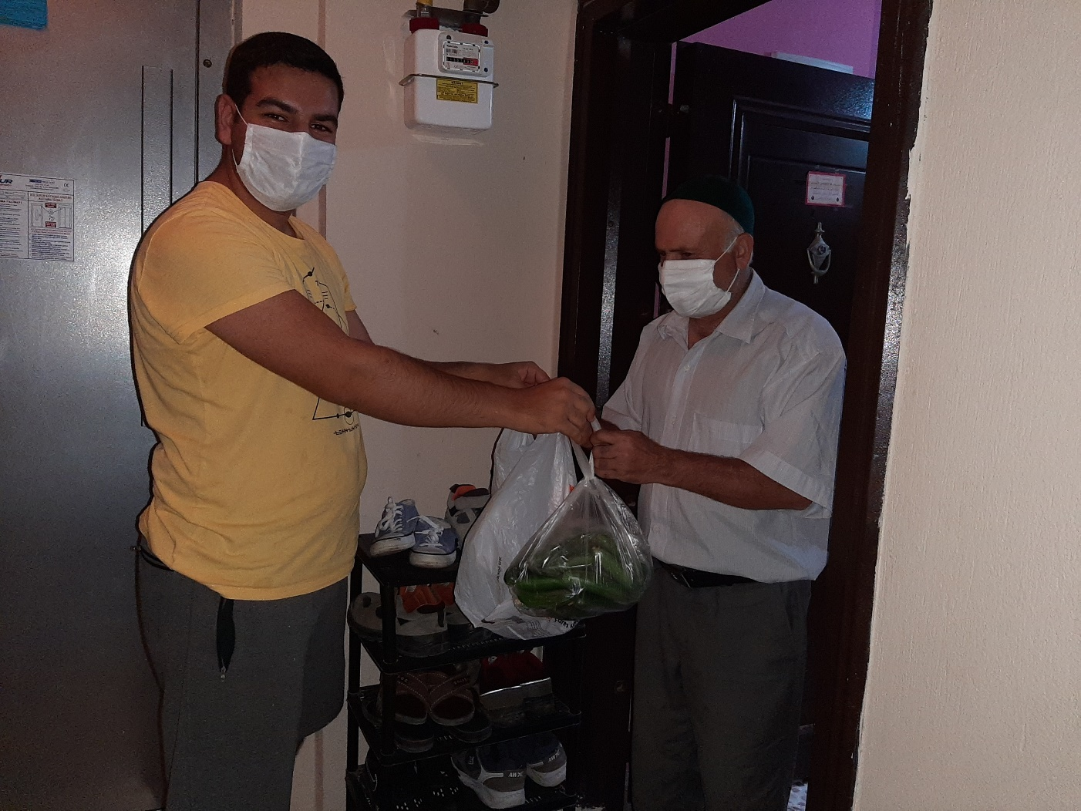
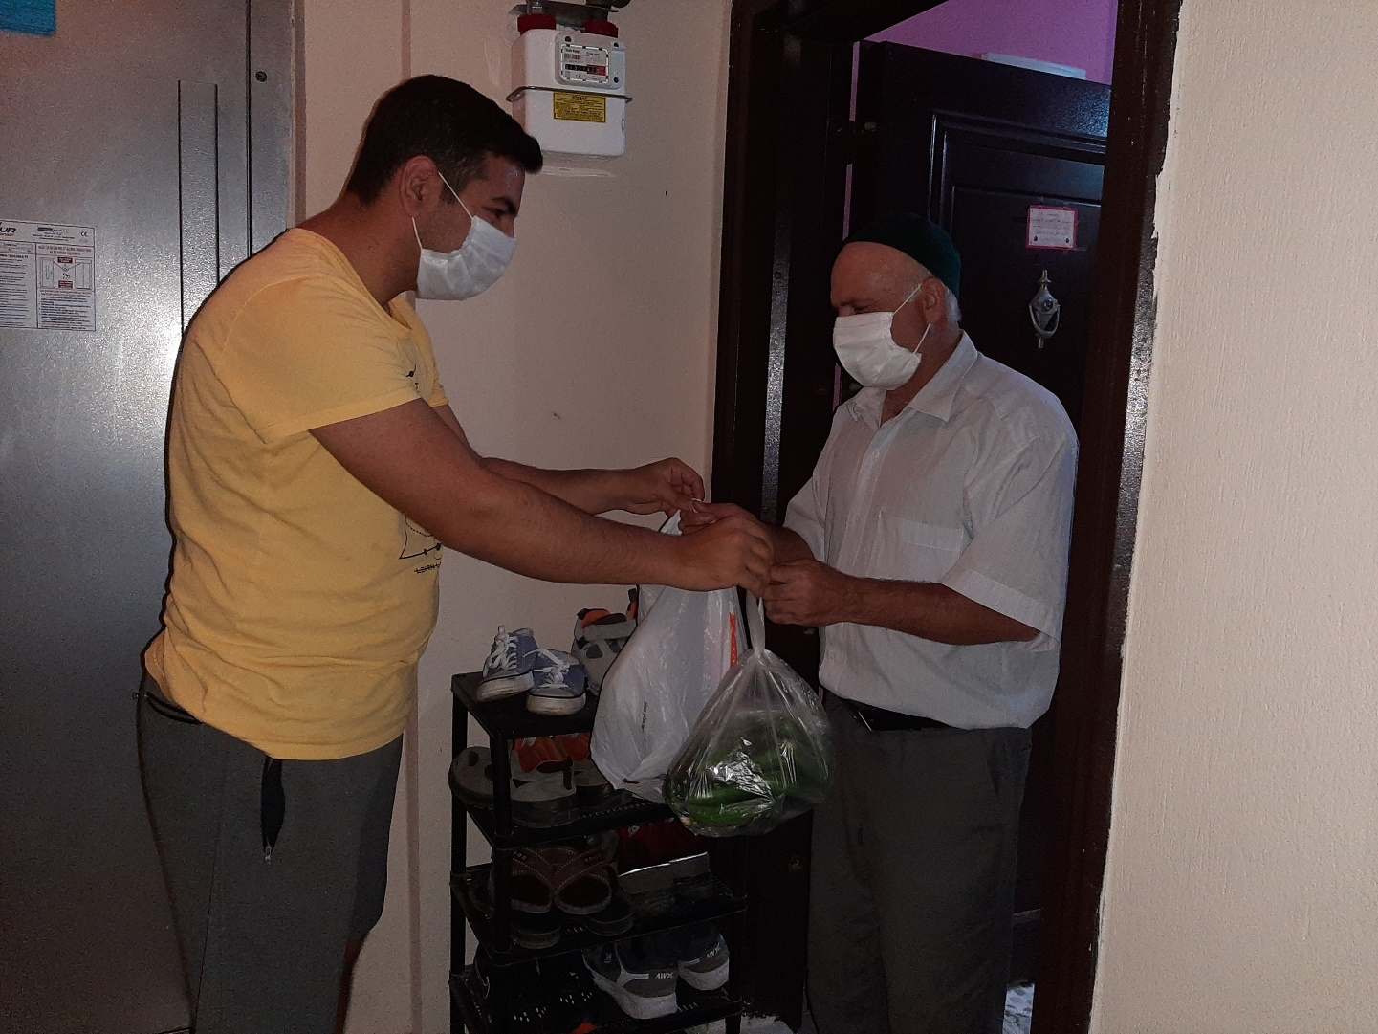
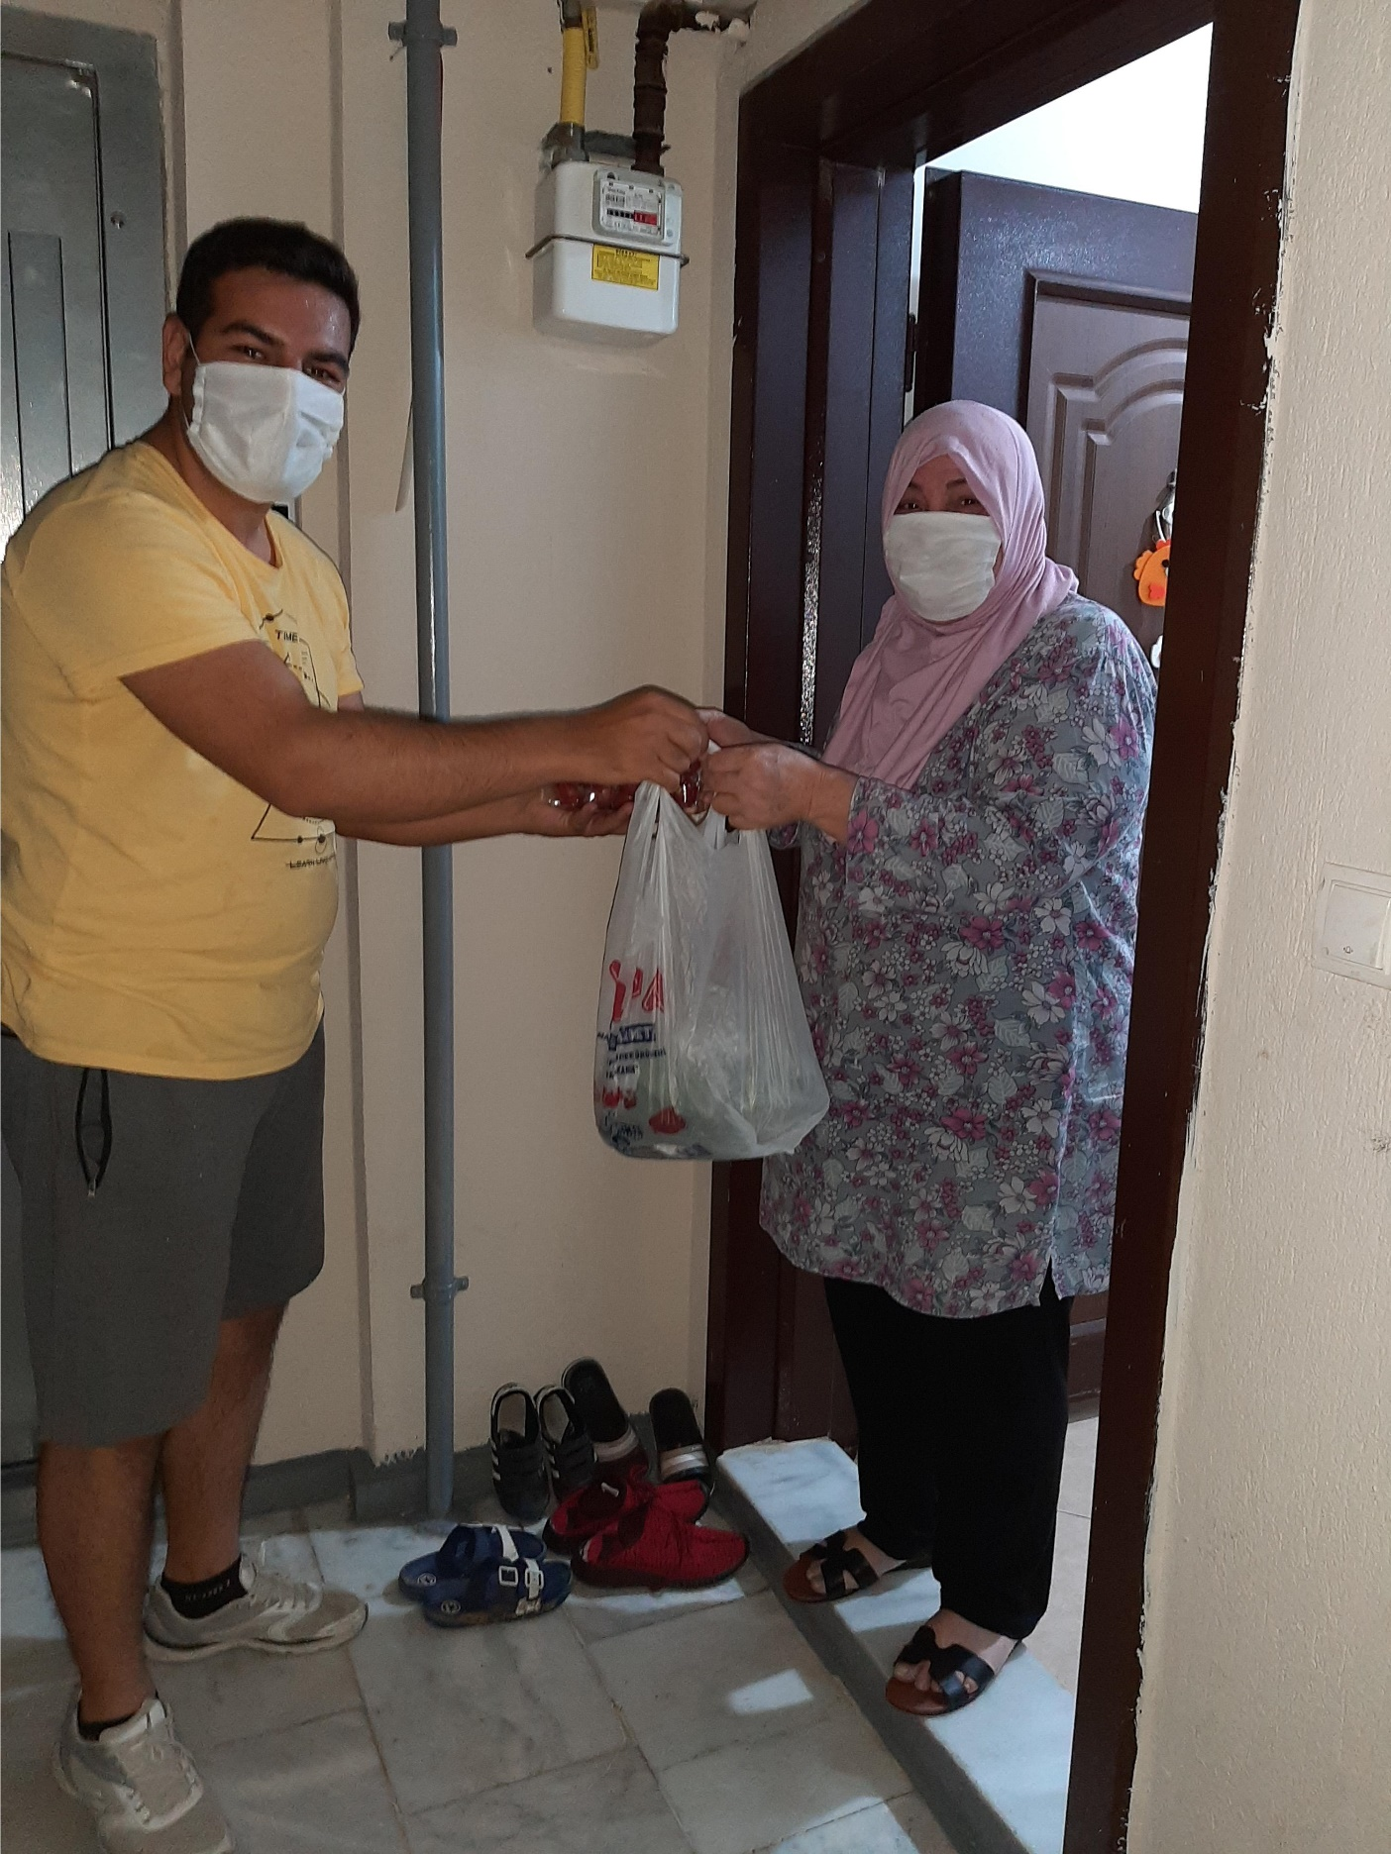
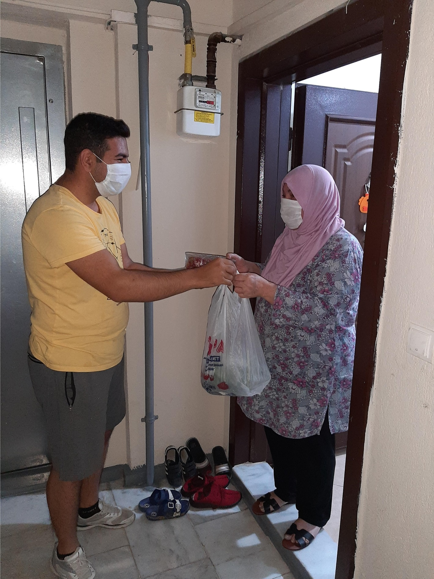
VEFA SOSYAL DESTEK PROJESİ
Serhat KAYA
Danışman Prof. Dr. Ali ÇELİK
Celal Bayar Üniversitesi Fen-Edebiyat Fakültesi Kimya Bölümü-MANİSA
GİRİŞ
Birçok ülkede olduğu gibi ülkemizde de insan hayatı açısından son derece tehlikeli olan yeni tip coronavirüsü (Covid-19) salgını nedeniyle tüm dünyada can kaybı ve vaka sayısı artmaya devam etmektedir. Covid-19 salgınında en temel risk unsuru toplumsal alanlarda virüsün bulaşıcılığının yüksek/hızlı olması ve 65 yaş ve üzeri, bağışıklık sistemi düşük, ve kronik akciğer hastalığı, astım, KOAH, kalp/damarhastalığı, böbrek, hipertansiyon ve karaciğer hastalığı olanlar ile bağışıklık sistemini bozan insanların üzerinde ciddi sağlık sorunları oluşturarak insan hayatını tehdit etmesidir. Devletimiz tüm kurumları ile bu salgının yayılması ve vatandaşlarımızın hayatını tehtid etmesini engellemek için zorunlu ihtiyaçların temin noktasındaki umumi açık yerlerin faaliyetlerinin durdurulması başta olmak üzere birçok tedbir almakta ve bu kapsamda uyulması gereken kuralları belirleyerek vatandaşlarımız la paylaşmaktadır. Yaşanan salgının bir an önce engellenmesi için alınan önlemlere tüm vatandaşlarımızın istisnasız uyması büyük önem arz etmektedir. Ancak 65 yaş üstü vatandaşlarımız ile yukarıda anılan kronik rahatsızlıkları olan vatandaşlarımız büyük risk altında olmasına rağmen toplumsal hareketliliğin içine girmekte, halka açık alanlarda, parklarda bir araya gelmekte, zorunlu olmamalarına rağmen toplu taşıma araçlarında seyahat ederek hem kendileri hemde toplum sağlığı açısından risk oluşturmya devam etmektedir. Bu durumun devam etmesi 65 yaş ve üstü vatandaşlarımız ile kronik rahatsızlıkları olan vatandaşlarımızın kendi hayatlarını ve toplum sağlığı açısından ciddi risk oluşturarak salgının yayılmasını; vaka sayısı ve tedavi gereksinimi arttırarak, vatandaşlarımız hayatlarını kaybetmesi riski ile toplum sağlığı ve kamu düzeninin ciddi şekilde bozulmasına sebep olacaktır.
Yukarıda açıklanan nedenler, Sağlık bakanlığı ve Bilim kurulunun tavsiyeleri doğrultusunda il valileri tarafından, İl İdaresi Kanununun 11/C maddesi ve Ummumi Hıfzısıhha Kanununun 27. Ve 72. Maddesi kapsamında; 21.03.2020 tarihli saat 24.00’den sonra 65 yaş ve üstü vatandaşlarımız ile anılan kronik rahatsızlıklara sahip vatandaşlarımızın ikametlerinden dışarı çıkmaları, açık alanlarda, parklarda dolaşmaları ve toplu taşıma araçları ile seyahat etmeleri sınırlandırarak sokağa çıkmalarının yasaklanması kararlarına varılmıştır. Sokağa çıkamayan bu vatandaşlarımızın temel ihtiyaçlarının karşılanması Vefa Destek Sosyal Grupları tarafından yapılmaktadır.
TARTIŞMA
Bulunduğüm ilçede faaliyet gösteren Vefa Destek Projesi ekibine katılım sağlamak için Belediye yetkilileri ile bir görüşme gerçekleştirdim ve ardından dilekçe ile destekte bulunabileceğimi
bunu gönülden istediğimi anlattım. Ancak benim bir devlet memuru olmadığımı ve bu riskin altına giremeyeceklerini ifade ettiler. Ben böyle bir projede yer almayı çok istiyordum, bunun üzerine ikametgah bölgem ve çevresinde yaşamlarını sürdüren 65 yaş ve üstü bireylere ulaşarak ihtiyaçlarını gidermeye çalıştım. Örneğin bu süreçte site sakinlerinden Makbule teyze ve Veysi amca’nın ihtiyaçlarının giderilmesi üstteki fotoğraflarda görülmektedir. Bu salgın süresinde böyle bir Sosyal Sorumluluğu yerine getirdiğim için tahmin edilemeyecek huzur ve mutluluk duyduğumu ifade etmek ve arkadaşlarımla paylaşmak istedim.
AMAÇ
Alınan tüm kararlar doğrultusunda kampanyaya destek vererek koşulları sağlıyan vatandaşların ihtiyaçlarını karşılamayı gereken alakayı kendilerine sunmayı ülkemizde aktif rol oynuyan AFAD, Kızılay, yerel yönetimler, kamu kurumu ve kuruluşlarının temsilcileri, vali/kaymakamlar, il/ilçe jandarma komutanlıkları ve il/ilçe emniyet müdürlüklerinin ilgili birimlerinin bir araya gelmesiyle devletimiz tarafından oluşturulur. Bu çalışmayla, salgın sürecinde VEFA SOSYAL DESTEK GURUBU ile birlikte 65 yaş ve üstü vatandaşlarımızın istenen güvenlik önlemleri dikkatte alınarak ihtiyaçlarının karşılanması amaçlanmıştır.
KAYNAKÇA
https://www.uhahaberajansi.com/vefa-sosyal-destek-grubu-nedir/

